Slide 1
Syntaxis: Inleiding
Wintersemester 2022/23
© Iva Rezková, PhD.; iva.rezkova@ff.cuni.cz
Notes:
Syllabus:
zinsanalyse: constituenten herkennen
basisbegrippen en definities, een algemene definitie van de zin
de opbouw van een zin: types woordgroepen
types zinsdelen: vorm en functie
het gezegde
het onderwerp
direct object, indirect object, voorzetselobject
bijwoordelijke bepaling
bijvoeglijke bepaling
bepaling van gesteldheid
Eventuele onderwerpen:
5. de communicatieve functie
6. valentiepatroon

Slide 2
Is een zin een kralenketting?
Wil jij eens even een hond kaas verdienen?
De sterren ademen hem vierkante bloemen met z´n allen.
Notes:
“onzin zin”

Slide 3
BEGRIPPEN & DEFINITIES
syntaxis / zinsleer
„Wetenschap die zich bezig houdt met de verbinding van woorden en woordgroepen en met hun verbindbaarheid.“ (Paardekooper)
→ opbouw & structuur van zinnen en woordgroepen
→ relatie tussen de zinsdelen en hun functie
→ lineariteit – volgorde in de zin
Notes:
Wat behandelt syntaxis?
ZINSBOUW
VERBINDBAARHEID = VALENTIE

Slide 4
ZINSLEER
ZINSBOUW
RELATIE TUSSEN ZINSDELEN (hierarchie)
VOLGORDE (lineariteit)

Slide 5
BASISELEMENTEN
zin
woordgroep
zinsdeel
zinsdeelstuk
Notes:
VĚTA
VĚTNÁ FRÁZE
VĚTNÝ ČLEN
MODIFIKÁTOR

Slide 6
WAT IS EEN ZIN?
formeel geheel / formální ucelenost
functioneel-syntactisch geheel / ucelenost stavby
conceptueel geheel/ koncepční celek
(jasná sémantika a pragmatika)
Notes:
Wat is een zin?
functioneel-syntactisch geheel - is onderwerp en het gezegde genoeg om een zin te definieren? = tzv. “základní stavební dvojice”
- Na tento výraz zapomeňte jako na definici základního stavebního kamene věty…
Roli hraje VALENCE SLOVESA – větu tvoří sloveso a (minimálně) jeho nutná doplnění
Pro které věty to neplatí? – elipsy, jednočlenné věty (ČJ)

Slide 7
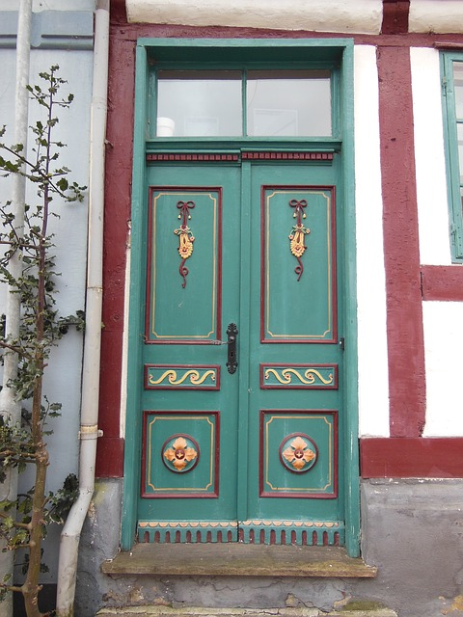
WAT IS EEN ZIN?
De deur!
Kijk naar de mooie deur!
Doe de deur even dicht!
Ga naar e-ANS

Slide 8
BEGRIPPEN & DEFINITIES
zin = een formeel, functioneel & conceptueel geheel
formeel geheel
→ intonatiepatroon
→ hoofdletter + leesteken (punt /vraagteken/ uitroepteken)
functioneel-syntactisch geheel
→ verbinding van minimaal een onderwerp en een gezegde, eventueel andere zinsdelen
→ „Een syntactisch geheel van zinsdelen die bij één persoonsvorm horen.“
conceptueel geheel: semantiek, pragmatiek
→ tema-rema, informatiewaarde, …
Notes:
Wat is een zin?
functioneel-syntactisch geheel - is onderwerp en het gezegde genoeg om een zin te definieren? = tzv. “základní stavební dvojice”
- Na tento výraz zapomeňte jako na definici základního stavebního kamene věty…
Roli hraje VALENCE SLOVESA – větu tvoří sloveso a (minimálně) jeho nutná doplnění
Pro které věty to neplatí? – elipsy, jednočlenné věty (ČJ)

Slide 9
Analyse van de zin
Hij sloeg de jongen met een paraplu.
→ analyse van woordgroepen
en hun functie
Iemand die je leuk vindt (...).
→ functieanalyse
Ik heb Jans fiets niet gestolen.
→ informatiewaarde
Notes:
Waarom is de analyse van zinsopbouw belangrijk?

Slide 10
CZ volgorde x NL volgorde
CZ
Honza bouchnul Vaška.
Vaška bouchl Honza.
Honza Vaška bouchl.
Honza Vaška bouchl? / Bouchl Vaška Honza ? …
NL
Piet (S) sloeg Kees (O).
*Kees (O) sloeg Piet (S).
* Sloeg Piet (S) Kees (O). (mededelend)
Sloeg Piet (S) Kees (O)?
* Sloeg Kees (O) Piet (S)?
Notes:
Wat weten we van Nederlandse woordvolgorde? (x CZ)

Slide 11
zinstructuur = hierarchie van elementen
Notes:
Zin – geen reeks woorden maar een netwerk van relaties, hierarchie van elementen…

Slide 12
Een zin geen reeks van woorden
→ HIERARCHIE
→ netwerk van relaties
1a. De nieuwe student uit Londen spreekt heel goed Engels.
1b. De nieuwe student spreekt heel goed Engels uit Londen.
2a. De man loopt in de straat met veel auto´s.
2b. De man loopt in straat met zijn vriendin.
Notes:
De zinnen bestaan uit 9 woorden maar de woorden worden op een bepaalde manier geordend – d.m.v. hierarchie …

Slide 13
BASISBEGRIPPEN
woordgroep / constituent (phrase)
zinsdeel
zinsdeelstuk

Slide 14
BEGRIPPEN & DEFINITIES
woordgroep / constituent (phrase)
→ elementen in een zin die samen één zinsdeel vormen
→ vervult een bepaalde functie op het zinsniveau
→ hoofd + afhankelijke elementen
zinsdeel = syntactische functie in de zin
zinsdeelstuk = afhankelijke elementen in een zinsdeel

Slide 15
focus → WOORDGROEPEN

Slide 16
WOORDGROEPEN /CONSTITUENTEN/ FRASEN
VP werkwoordelijke woordgroep
CP bijzin (complementizer-phrase)
NP naamwoordelijke woordgroep
PP voorzetselwoordgroep
AP bijvoeglijke woordgroep
AdvP bijwoordelijke woordgroep
NumP telwoordwoordgroep
ProP voornaamwoordelijke woordgroep
Notes:
Functiecategorieën:
Aux hulpwerkwoord → Vaux
Det determinator
Conj voegwoord
E gebruiken vierkante haakjes om woordgroepen te markeren […] NP […] AP

Slide 17
Constituenten herkennen:
a. De man eet een appel.
[[De man]NP eet [een appel]NP ]VP
b. De lieve oude man die naast ons woont wil de rode appel uit de tuin eten.
[[De lieve oude man die naast ons woont] wil [de rode appel uit de tuin] eten.]VP
c. [ [De [lieve]AP [oude]AP man [die naast ons woont]CP]NP wil [de [rode]AP appel [uit de tuin]PP]NP eten.]VP
Notes:
Woordgroep = constituent = frase
Existuje vice druhů zápisu, vice pojetí, vice teorií, navíc každý lingvista může mít svůj druh zápisu. – Buďte čitelní a konzistentní…

Slide 18
Meer voorbeelden: zinsontleding
1. De oude dame luisterde naar mij zeer nauwekeurig.
[[De[ oude]AP dame]NP luisterde [naar [mij]ProP]PP [[zeer]AdvP nauwekeurig]AdvP]VP.
2. De nieuwe studente uit mijn klas is heel aardig.
[De [nieuwe ]AP studente [uit mijn klas]PP]NP is [[heel] aardig]AP]VP

Slide 19
Meer voorbeelden: zinsontleding
3.
Dit – Tsjechische – meisje – werkt – als –
de hoofddirecteur – van – de – Vlaamse –
afdeling –voor – medisch – onderzoek
- in - Gent.

Slide 20
zinsanalyse
[Dit – Tsjechische – meisje ] – werkt – als….
[Dit Tsjechische meisje ] NP – werkt – als….
[Dit [ Tsjechische ]AP meisje ] NP – werkt – als…

Slide 21
zinsanalyse
… werkt [ als de hoofddirecteur [van de [Vlaamse]AP
afdeling [voor medisch onderzoek]PP ]PP ]PP… in Gent.
… werkt [ als de hoofddirecteur [van de [Vlaamse]AP
afdeling [voor medisch onderzoek]PP ]PP ]PP [ in Gent ]PP.
… werkt [ als de hoofddirecteur [van de [Vlaamse]AP
afdeling [voor medisch onderzoek [ in Gent ]PP ]PP ]PP ]PP…
Notes:
Hoe meer haakjes om een element heen – hoe meer ingebed het is. - nejvice závislý větný člen…

Slide 22
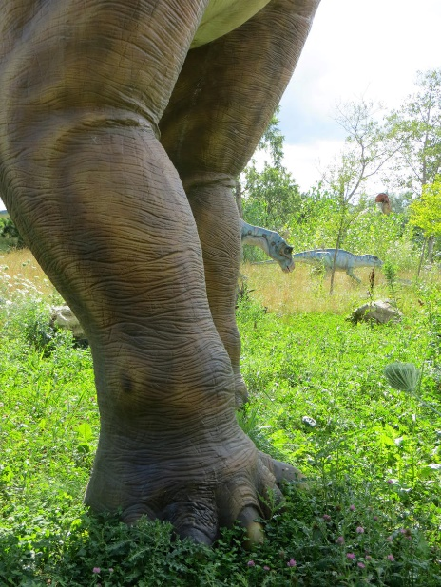
Zinsontleding: dubbelzinnige constructies
1. Ze sloeg een man met een stok.
[[Ze] sloeg [een man [met een stok]PP]NP]VP
x
[[Ze] sloeg [een man]NP[met een stok]PP]VP
2. Prodám starožitný stůl vhodný pro
dámu s masivníma nohama.
3. Brandweer redt per ongeluk opgesloten baby in auto.

Slide 23
Zinsanalyse: woordgroepen herkennen
Mijn zus gaat elke ochtend te voet naar school.
Mijn vrouw maakt vaak een lekkere taart zonder suiker.
Vandaag heeft ze een taart zonder mixer gemaakt.
De vrouw van onze buurman maakt elke zondag vroeg ‘s ochtends een heerlijk taartje met slagroom.
Karel wil een meisje uit zijn klas uitnodigen.
De moedige jongen heeft het meisje uit het water gehaald.
De docent wil de ouders van een meisje uit mijn klas naar de klas uitnodigen.

Slide 24
Zinsanalyse: dubbelzinnigheid
3. We hebben de verkiezingen in Amerika gevolgd.
LEG DE DUBBELZINNIGHEID UIT:
d.m.v. uitleg (woorden)
d.m.v. systeem van haakjes (lineariteit)
d.m.v. boomstructuur

Slide 25
Basisbronnen:
E-ANS
De regels van het Nederlands

